Slide 1

О деятельности
Региональной Общественной Организации
«Федерация волейбола Иркутской области» за период 2022 год – первая половина 2023 года:

Slide 2
ВОЛЕЙБОЛ Иркутской области
28 359 человек занимающихся волейболом всех уровней
43 отделения по волейболу
4 350 спортсменов
360 спортсменов, в составе сборной

Slide 3
    Спортивные мероприятия сезон 2022 – 2023 годы.
Первенство Иркутской области по волейболу среди ветеранов
Первенство Иркутской области по пляжному волейболу
Первенство Иркутской области по волейболу среди юношей и девушек разных возрастов
Зональное Первенство России по волейболу среди юношей и девушек
Первенство Сибирского Федерального округа по волейболу среди юношей
Первенство Сибирского Федерального округа по волейболу среди девушек
Кубок Федерации по волейболу среди мужских команд
«Юность Приангарья», «Дети Приангарья» младший возраст
Областной турнир среди мужских команд 35+

Slide 4
Спортивные мероприятия сезон 2022 – 2023 годы.
Областной турнир по волейболу среди женских команд 18+
Областной турнир по пляжному волейболу 18+, 40+
Открытый турнир по волейболу (ПОДА)
Областной турнир по волейболу среди глухих
Парковый волейбол в Спартакиаде среди исполнительных органов государственной власти
Областной турнир по парковому волейболу

Slide 5
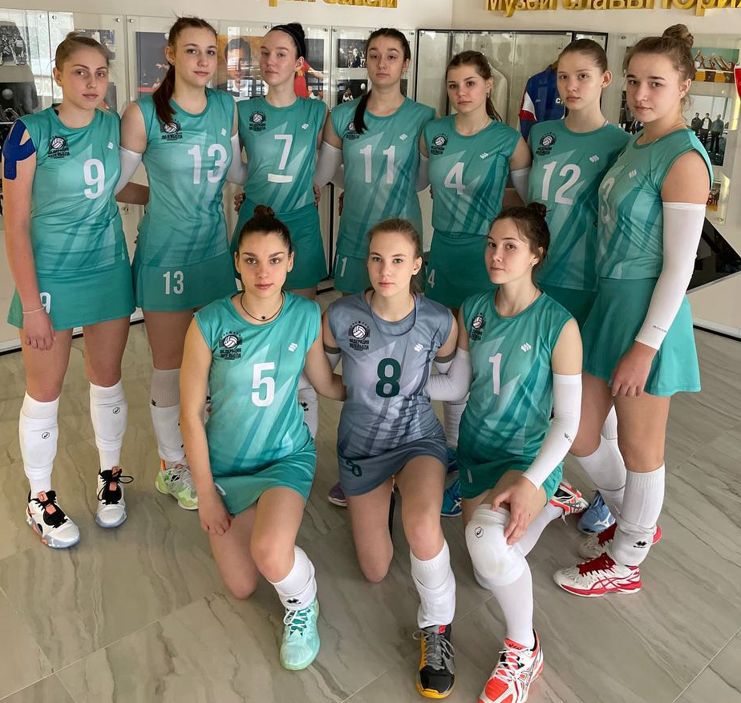
СОВМЕСТНАЯ РАБОТА С
АНО ВК «ЛОКОМОТИВ-АНГАРА»
Сформирована сборная Иркутской области совместно с тренерским составом ВК «Локомотив-Ангара», которая заняла первое место в финале СФО и получила право участвовать в финале Первенства России по волейболу среди девушек 2006-07 г.р.

Slide 6
ФИНАНСОВЫЙ РЕЗУЛЬТАТ
Субсидия от министерства спорта 2022 г.- 382 076 руб.
Расходы 2022 г.
Командирование – 1 150 671 рублей
Наградная – 174 600 рублей
Субсидия от министерства 2023 г.- 480 994 руб.
Расходы 2023 г.
Командирование – 1 286 301 рублей
Наградная – 108 200 рублей

Slide 7
ПРИОРИТЕТНЫЕ НАПРАВЛЕНИЕ
- Продолжить совместную работу с министерством спорта Иркутской области, утверждение, согласование, присвоение.
- Организовать совместно с АНО ВК «Локомотив-Ангара» Кубок Сибири и Дальнего Востока в г. Иркутске д/с «Труд» с 11-17 сентября 2023 г.
- Продолжить совместную работу с АНО ВК «Локомотив-Ангара», Министерством спорта Иркутской области, по созданию единой целостной системы развития волейбола Иркутской области:
Создание специализированной школы волейбола
Разработка проекта спортивного зала, попадание в рейтинг (Государственная программа «Развития физической культуры и спорта»
.

